Slide 1
FAMILIE
Patrik Bartoš
3.C

Slide 2
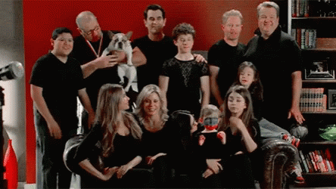
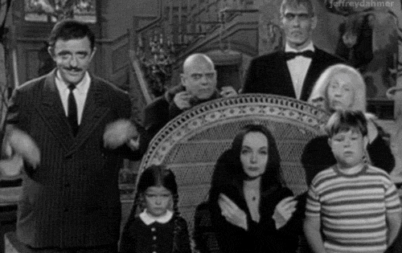
Was ist Familie?
?

Slide 3
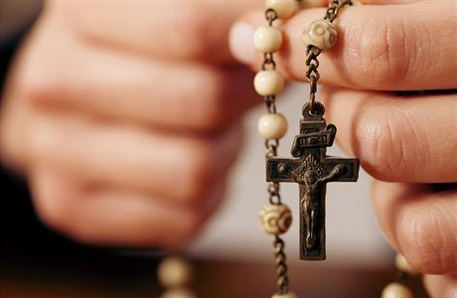
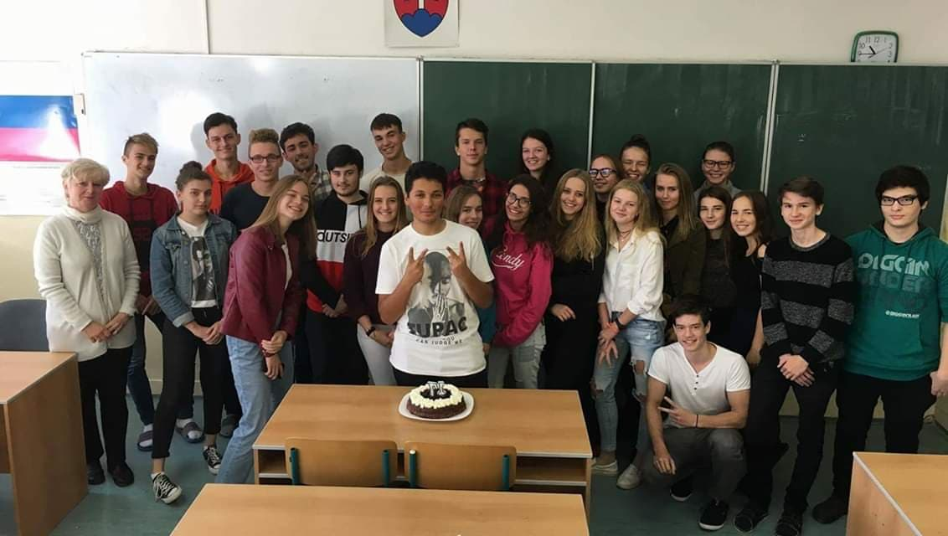
Was kann eine Familie sein?

Slide 4
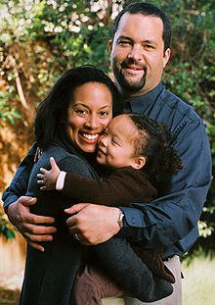
Aufteilung der Familien
1. a.) Nukleare Familie
b.) Erweiterte familie
a.) Matriarchalische Familie b.) Patriarchalische Familie c.) Egalitäre Familie
a.) Kleine Familie (1-2)
b.) Mittlere Familie (2-4)
c.) Große Familie (5+)

Slide 5
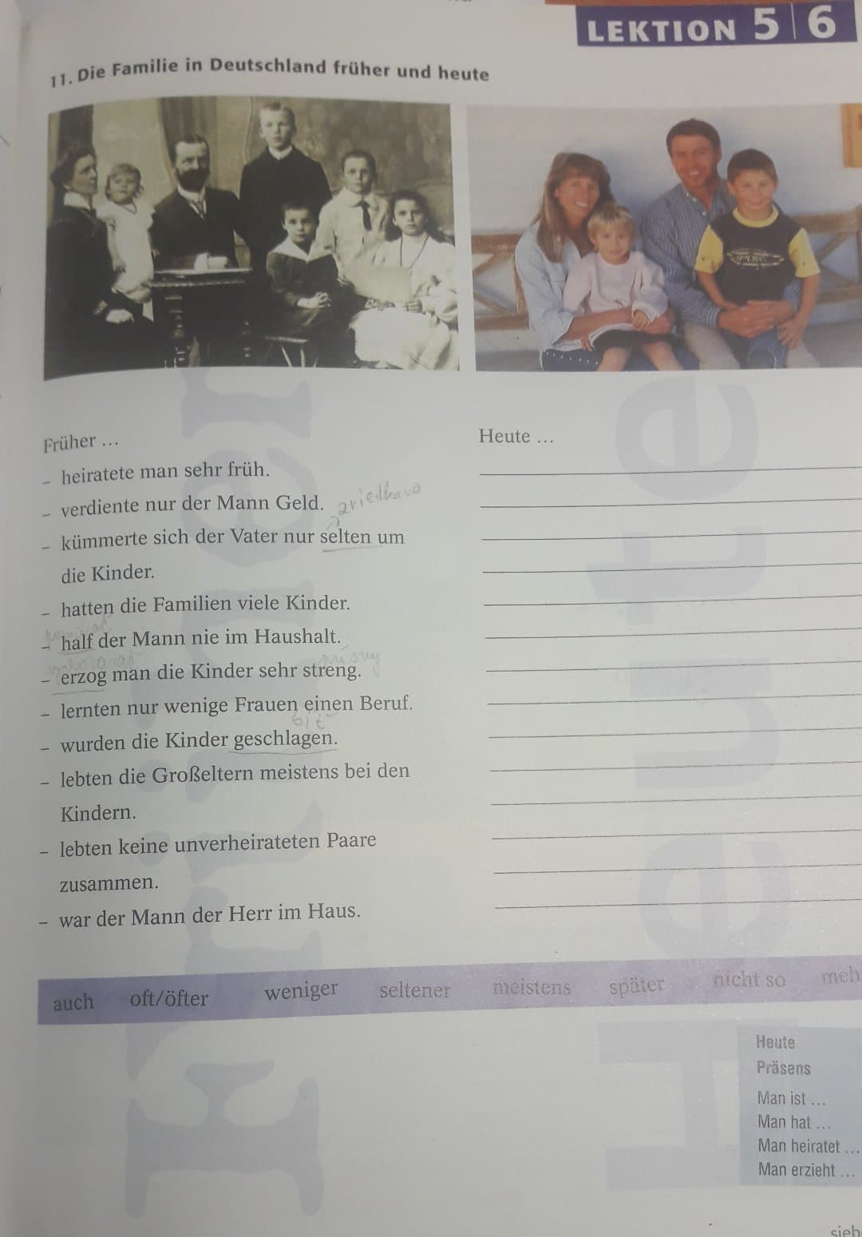
Vergangenheit
-Durchschnitt(6 Kinder)
-Arme Familie
Präsenz
-Durchschnitt (2 Kinder)
Zukunft
-Durchschnitt(1 Kinder)

Slide 6
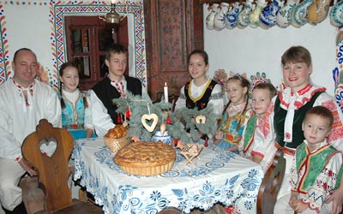
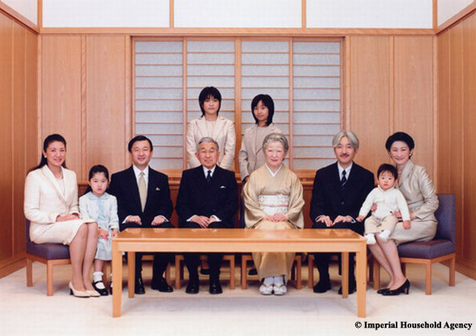
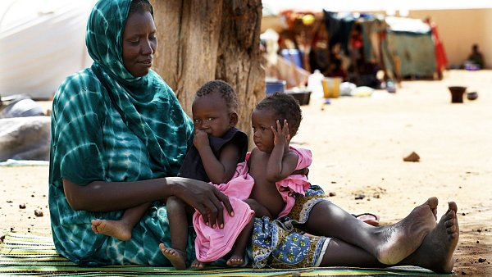
Slowakei
2-3 Kinder
klassisches europäisches leben mit Tradition
Japan
3-4 Kinder
Der Mann hat eine bestimmte Position
Kongo
7 Kinder
arme Welt

Slide 7
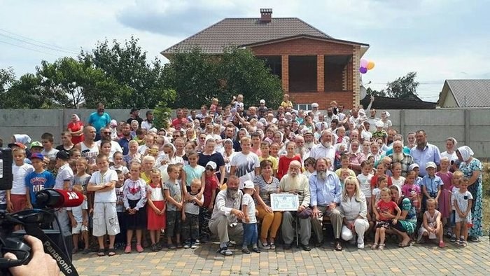
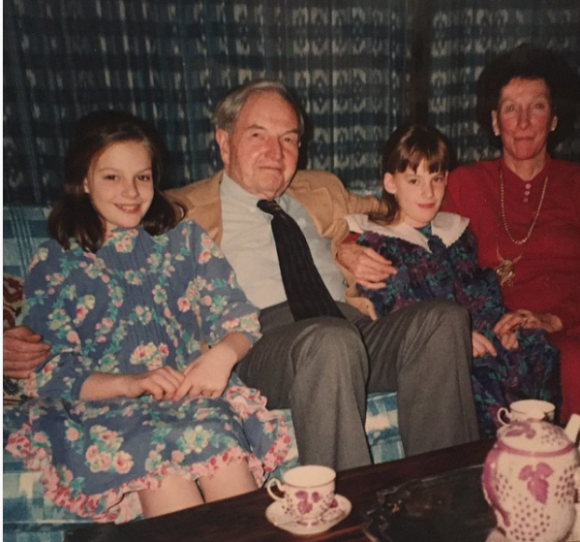
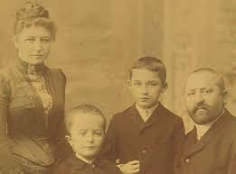

Slide 8
Vielen Dank für Aufmerksamkeit

